Slide 1
毕业典礼
致敬大师，致敬每一位图灵学院VIP！

Slide 2
程序员价值提升之道
从普通到熟练，从熟练到优秀

Slide 3
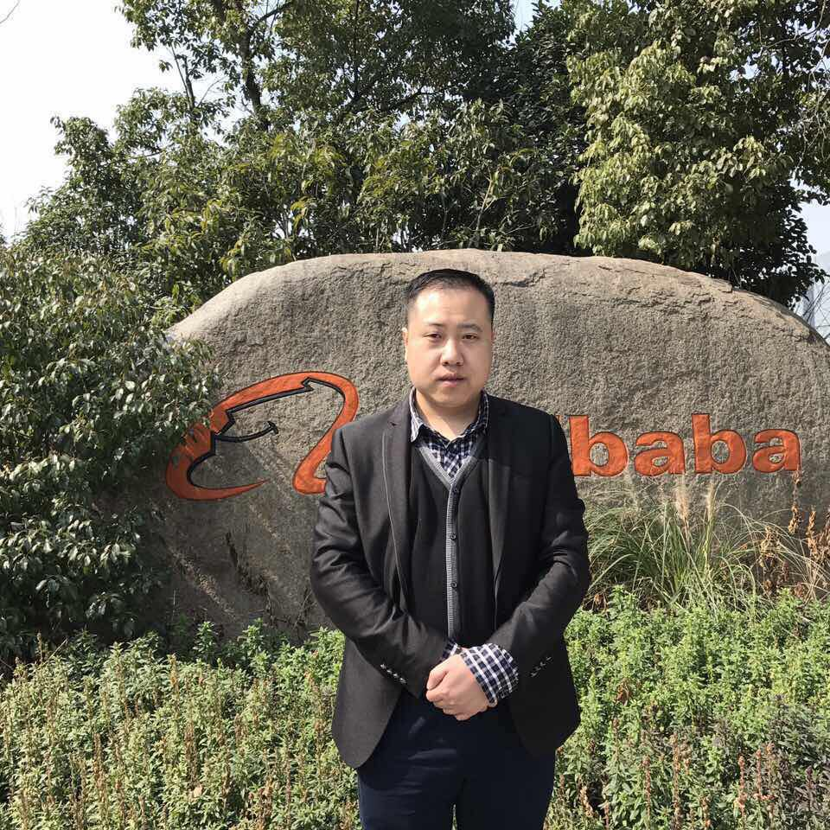
韩信老师
十年工作经验，七年管理经验；
四年线下教育经验，四年线上教育经验；
两年创业经验。

Slide 4
你越来越值钱了吗？
最近5年，你越来越值钱了吗？
收入增幅
原因
未来3年，你会更值钱吗？
靠什么增值？
执行计划？

Slide 5
穷人吃万苦，不吃学习苦！
富人避万苦，只吃学习苦！

Slide 6
谋定而后动
人生/工作的结果=思维方式*热情*能力
——稻盛和夫

Slide 7
从平庸到优秀的三环理论：
1.我的擅长是什么？
2.我的热爱是什么？
3.我的机会是什么？
———北京大学汇丰商学院教授：刘澜
擅长
热爱
机会

Slide 8
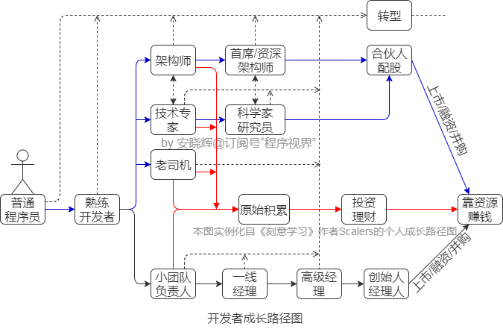
开发者成长全路径图

Slide 9
你的可选路径
专业人士
管理
投资理财

Slide 10
目录
工作观
技术的优势体现在哪里
普通程序员和熟练开发者的关键区别
专业
专项能力修炼
知识体系构建
如何持续行动下去
突破成长困境

Slide 11
工作观
工作的目的
企业和员工是一个联盟
企业只需要一种人
优秀程序员的素养和能力

Slide 12


工作的目的
赚钱
创造价值才能赚到钱
你的价值体现在哪里？
自我成就
成长
成就

Slide 13

企业和员工是一个联盟
同一条船
目标统合
利益分享
内在价值提升

Slide 14

企业只需要一种人
可以搞定问题的人
技术不是目的，是手段
解决问题才是王道

Slide 15
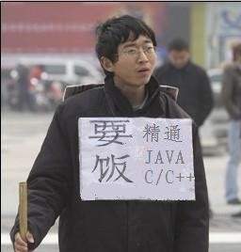


你现在放的水，将来会流成泪

Slide 16
优秀程序员的素养和能力
承担责任
积极主动
勤奋
自主学习
双赢思维
目标管理
计划管理
沟通
信息检索
任务分解
逻辑思考
想象力
设计
分析问题
灵活性
抗压
提问

Slide 17
目录
工作观
技术的优势体现在哪里
普通程序员和熟练开发者的关键区别
专业
专项能力修炼
知识体系构建
如何持续行动下去
突破成长困境

Slide 18
优势显现的过程
问题
调取知识、技能
解决问题
时间

Slide 19
你的反应处在哪个层次
修炼方向
一触即发
各种知识了然于胸，融会贯通成体系
提示后自动补全
熟悉特定领域知识技术，但不纯熟
想到线索，查找、搜索
了解知识、技术的用途和出处
没反应
做完了事，不学，不记

Slide 20
终极优势是时间
从问题到答案的时间
做同一件事情的时间差异
时间可以导致数量的差异
数量可以形成壁垒

Slide 21
目录
工作观
技术的优势体现在哪里
普通程序员和熟练开发者的关键区别
专业
专项能力修炼
知识体系构建
如何持续行动下去
突破成长困境

Slide 22
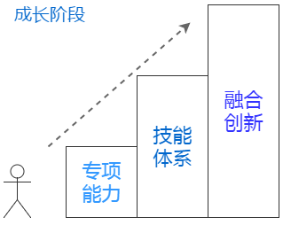
技术成长三阶段
优秀开发者
（技术专家 or 架构师）
熟练开发者
普通程序员

Slide 23
普通程序员应达到的水准
能理解并完成别人分解好的叶子任务
能自己完成一个功能模块的开发

Slide 24
普通程序员需要修炼的专项技能
语言
技术框架
工具（IDE、调试、测试、设计）
编码（规范、惯用法、设计模式）
调试

Slide 25
普通程序员的专项技术水平
能熟练搭建需要的开发和测试环境
熟悉所用编程语言的基础语法，有这门语言的知识地图，熟悉该语言本身的各种基础功能，了解这门语言的高级功能
能调用已有技术框架的 API 来实现特定功能
能在实现同一功能的多组 API 之间选择合适的那一组
能熟练使用开发环境和各种辅助工具进行调试
可以解决易复现的、逻辑简单的软件 Bug
能自主学习某个新框架的基础 API ，参考 DEMO 完成某个功能的基本实现

Slide 26
熟练开发者的水平
围绕着某个应用场景建立了知识体系
可以做某个功能模块或子系统的软件设计h和任务拆分工作；
可以分配任务给普通程序员。

Slide 27
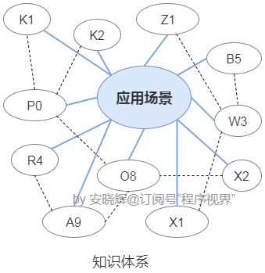
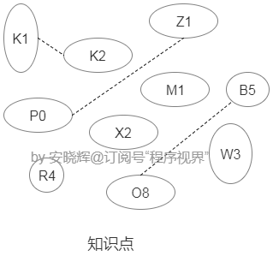
普通和熟练的关键区别
普通程序员
熟练开发者

Slide 28
修炼方向
专项能力
知识体系
持续精进

Slide 29
目录
工作观
技术的优势体现在哪里
普通程序员和熟练开发者的关键区别
专业
专项能力修炼
知识体系构建
如何持续行动下去
突破成长困境

Slide 30
两个原则
以输出为目的的学习
以结果为目的的实践

Slide 31
能力提升三要素
好的方法论
刻意练习
实战机会

Slide 32
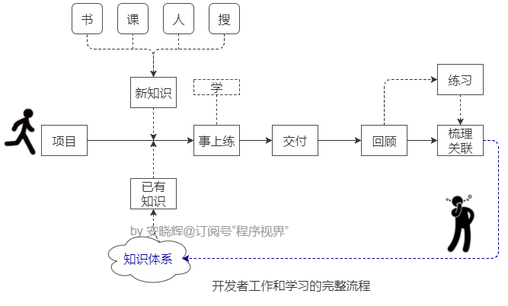
开发者的工作学习流程

Slide 33
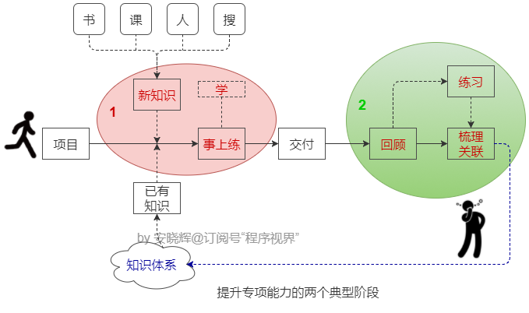
提升专项能力的两个关键阶段

Slide 34
目录
工作观
技术的优势体现在哪里
普通程序员和熟练开发者的关键区别
专业
专项能力修炼
知识体系构建
如何持续行动下去
突破成长困境

Slide 35
普通程序员需要修炼的专项技能
语言
技术框架
工具（IDE、调试、测试、设计）
编码（规范、惯用法、设计模式）
调试

Slide 36
修炼语言和技术框架的三个层次
基础层
了解基础API，调用API开发实现简单功能
进阶层
熟悉内核及原理，更好的使用各种API及其组合
改造层
完善、优化；扩展框架；定制框架

Slide 37
基础层修炼的5个步骤
知道学什么
记住关键词
熟悉开发工具
做一些小练习，体会知识点、API的效果
按别人的指点或设计来完成工作

Slide 38
基础层修炼：知道学什么
利用已有知识和经验做检索
问人
安排你任务的人
熟悉这种技术的人
买书、买课、网络搜索、培训
工作间隙、下班后、周末

Slide 39
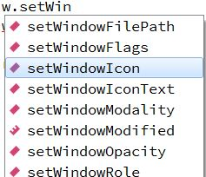
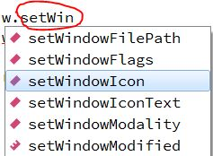
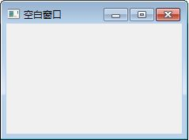
基础层修炼：记忆关键词
关键词是索引查找的线索
记忆哪些
语法
API
模块
CreateWindow

Slide 40
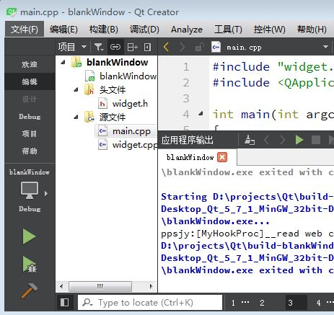
基础层修炼：熟悉开发工具
工欲善其事必先利其器
熟悉什么
环境搭建
布局
项目创建、配置
常用设置，如字体、缩进、编辑器等
快捷键，比如编译、调试、运行、代码缩进……

Slide 41
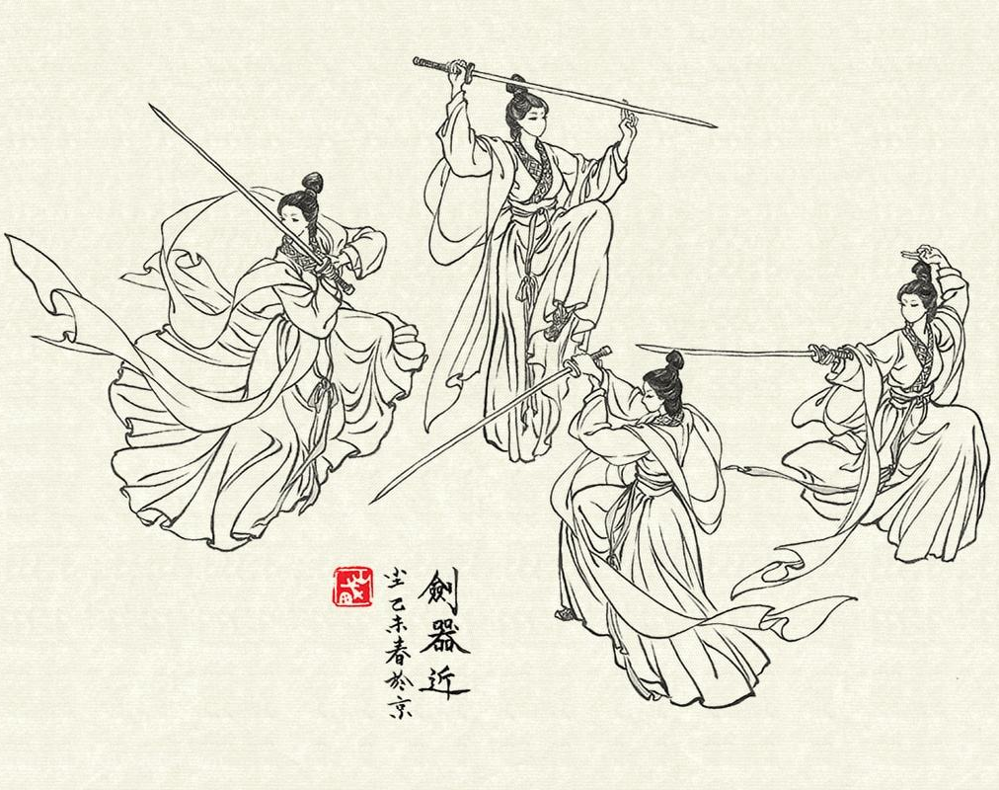
基础层修炼：练习
先练剑法，再走江湖
练到什么程度
熟悉要用的功能特性
做出模仿实际功能的简化版DEMO

Slide 42
基础层修炼：完成工作
以目标为导向，先完成工作
先接受再怀疑
实现阶段先黑盒
回顾阶段再白盒

Slide 43
进阶层的5项修炼
通过SDK文档、源码、图书等了解原理
了解关联API和功能特性
设计实例验证用过的知识点和关联知识点
梳理、整合用过的知识
了解相关技术（衍生或互补或能解决问题的其它技术）

Slide 44
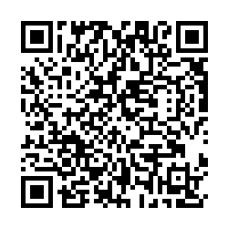
读源码
目的（学习、加功能、重构、改Bug、定制）
工具（SourceInsight、纸、笔、StarUML、draw.io）
知识准备（业务、技术、文档、人）
运行与开发环境
笔记（进度、关键流程、优秀设计）
这样读源码

Slide 45
改造层修炼：4个角色
框架使用者
框架测试者
框架设计者
最终用户

Slide 46
改造层修炼：4个步骤
寻找改进或扩展的地方
仔细阅读源码，搞懂实现逻辑和业务逻辑
尝试改进或扩展
设计DEMO，应用改进或扩展，检视效果

Slide 47
目录
工作观
技术的优势体现在哪里
普通程序员和熟练开发者的关键区别
专业
专项能力修炼
知识体系构建
如何持续行动下去
突破成长困境

Slide 48
知识体系是实践的结果
干中学
事上练
重关联

Slide 49
构建知识体系的四个步骤
先定位，找到应用场景
以应用场景为中心，全面辐射，搜集和这个场景相关的知识
对每一个知识，做关联运算，找到相关知识
梳理整合，形成以应用场景为中心的知识体系

Slide 50
定位
技术是为解决问题而生的
问题→技术→知识体系→专业人士

Slide 51
你在公司内可以做的选择
问题和产品选择可能性少
你可以：
选择业务中的细分方向
围绕所选方向，选择合适的技术
以选择的业务和技术为中心构建知识体系

Slide 52
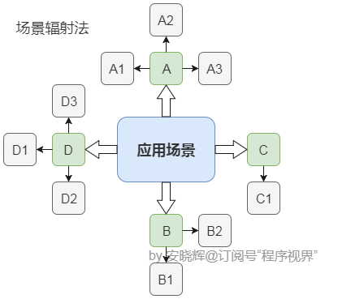
场景辐射

Slide 53
帮你发现知识的问题清单
要做的事情，是什么？
这个事情（业务），以什么交互形式呈现给用户？
软件怎么抵达用户？
软件如何更新？
软件需要配置吗？
需要保存用户数据吗？
用户怎么使用我的软件产品？
用户的使用流程和软件代码之间如何映射？
需要后台服务吗？
后台服务如何部署？
后台服务如何根据业务量扩展？
后台服务如何更新？
后台和前台之间怎样交流？

Slide 54
寻找场景相关知识的途径
书
课
人
搜
知识体系

Slide 55
关联
做项目时只使用某种技术的某一个点
很少遇到两个使用的技术组合和技术点都非常相近的项目
系统了解某个技术，建立全景式认知
信息关联法

Slide 56
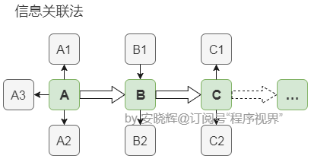
关联信息的方法
以某个知识为起点做全面分析
找到关联的其它知识点
对新知识点应用1、2过程

Slide 57
7种关联方式
一个知识，可能：
来源于其它知识
衍生出了新知识
包含细分知识
是某个较大层级知识的子节点
具有其他的、我不知道的用途（法）
有具备相近作用的同类知识
可以与其他知识组合出“套件”

Slide 58
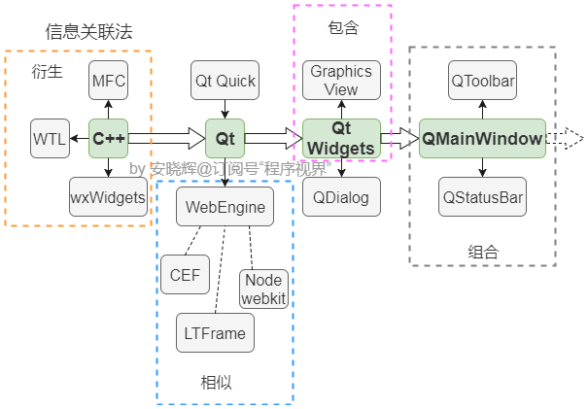
关联示例

Slide 59
梳理整合
实践
渐进式
迭代式
持续更新

Slide 60
两类回顾
项目节点式回顾
进度
里程碑
周期性回顾
天、周、月
季度
年

Slide 61
梳理整合的方法
归类
把具有相似用途或属性的知识划为一个分组
分层
知识标签有大有小，大的知识点会包含若干各具独立功能的小的知识点。分层即展开大的知识点。

Slide 62
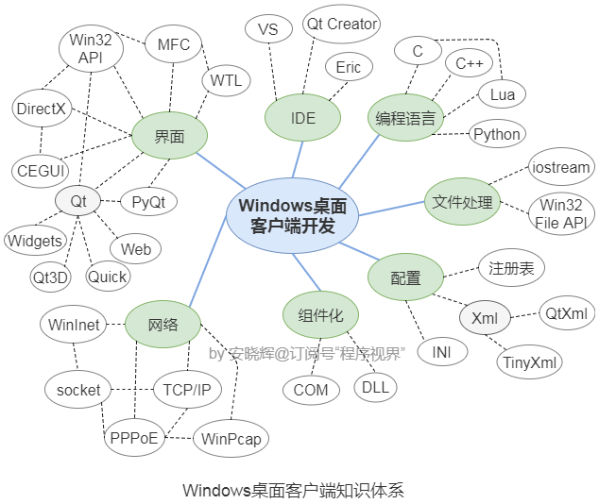
结构化的知识体系

Slide 63
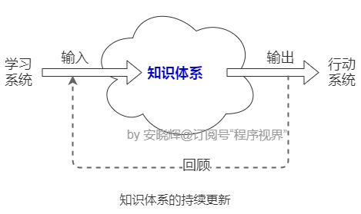
知识体系的持续更新

Slide 64
知识体系：时间和更多可能性
修炼方向
一触即发
各种知识了然于胸，融会贯通成体系
提示后自动补全
熟悉特定领域知识技术，但不纯熟
想到线索，查找、搜索
了解知识、技术的用途和出处
没反应
做完了事，不学，不记

Slide 65
目录
工作观
技术的优势体现在哪里
普通程序员和熟练开发者的关键区别
专业
专项能力修炼
知识体系构建
如何持续行动下去
突破成长困境

Slide 66



坚持做一件事有多难
一边想：
精通技术，薪水翻番
有知识体系，段位进阶
学习AI，与趋势共舞
……
一边却……

Slide 67
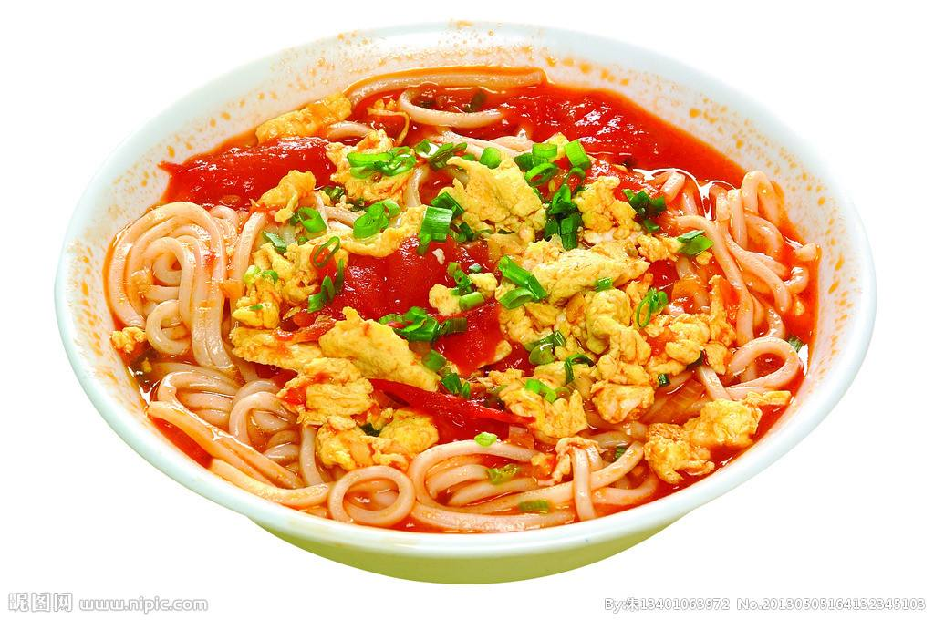
西红柿鸡蛋面
列购物清单
买西红柿
买葱
买鸡蛋
买面条
回家
洗西红柿
削西红柿
打鸡蛋
放西红柿
放鸡蛋
放水
小火炖
关火
用钢筋锅烧水
下面
捞面
浇西红柿鸡蛋卤
洗葱
切葱
剥蒜
热炒锅
放油
煎鸡蛋
把鸡蛋盛出来
放油
放葱花
想清楚这 27 个步骤再开始？

Slide 68

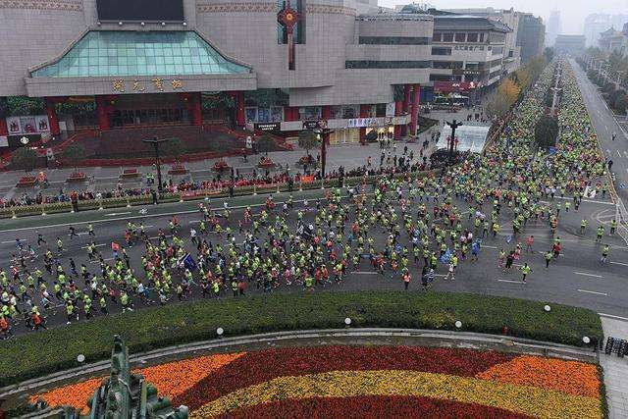
西安马拉松

Slide 69
两步滚动法
释义：完成当前任务后，快速切换到下一个任务，往复循环直到实现目标
代码表示
while( true )
{
executeCurrentTask();
if(isTargetFinished()) break;
switchToNextTask();
}

Slide 70
两步滚动法的3个关键
具体化目标
下一步行动
任务清单
while( true )
{
executeCurrentTask();
if(isTargetFinished()) break;
switchToNextTask();
}

Slide 71
具体化你的目标
结果可衡量
结果可感知
有实现策略
有时间约束

Slide 72
结果可衡量
量化
行为化
数据可采集

Slide 73

结果可感知
从现状到结果之间的差距应该比较明显，能看得出来

Slide 74
有实现策略
一个目标，应该与达成目标的手段相关联
图书
在线课程
精通 C++
线下培训
练习
项目

Slide 75
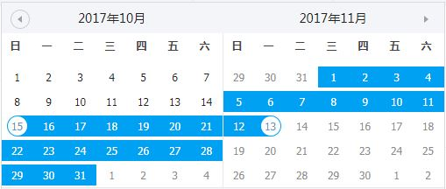
有时间约束

Slide 76
具体化目标的练习
我要学会 TensorFlow 。
我要多读点书。
我要让领导重视我。
这个项目一定要顺利完成。

Slide 77
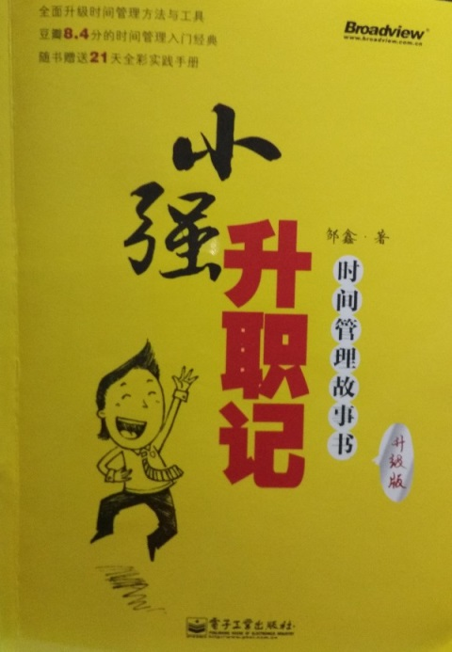
下一步行动
某一件事情的下一个可以直接去做的步骤
动词开头
内容清晰
描述结果
设定开始时间、周期、最后期限

Slide 78
下一步行动练习
学习 C 语言
写技术博客
减肥

Slide 79
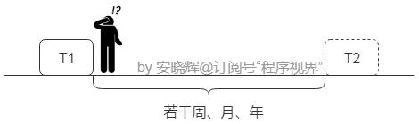
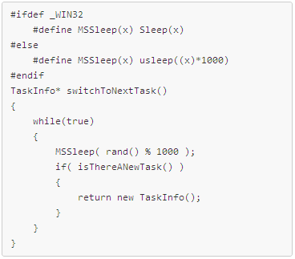
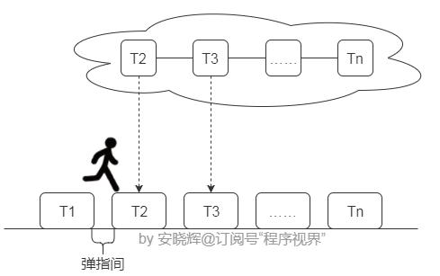

任务清单
while( true )
{
executeCurrentTask();
if(isTargetFinished()) break;
switchToNextTask();
}
现想任务
从列表取

Slide 80
逆向节点法
所谓逆向节点法，就是从项目结果开始倒推，不断去设想要达到当前这个结果，需要先达到哪个节点。
节点，指内容或产出物方面的里程碑，就是某个项目的关键度量点。
逆向，即倒推，从结果往开始反向演绎。

Slide 81
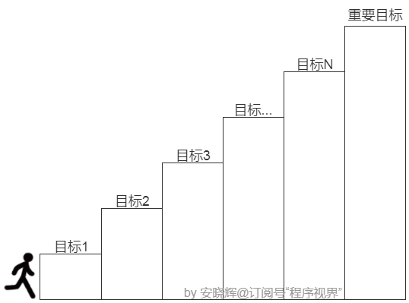
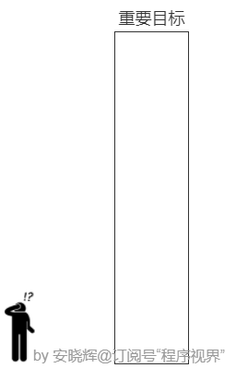
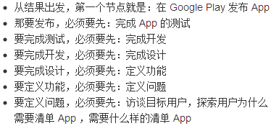
逆向节点法示例（1）
做一款运行在 Android 平台的清单 App

Slide 82
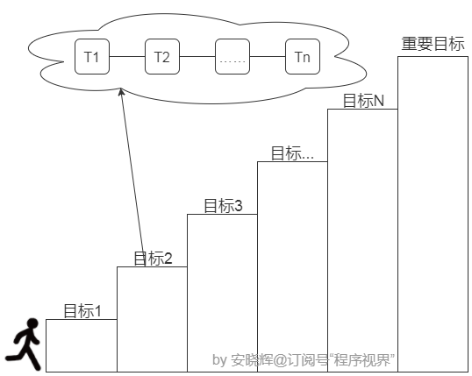
逆向节点法示例（2）

Slide 83
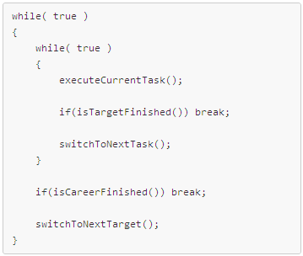
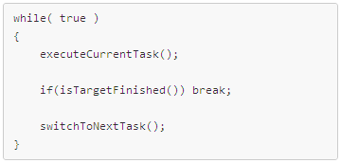
持续成长的关键代码

Slide 84
目录
工作观
技术的优势体现在哪里
普通程序员和熟练开发者的关键区别
专业
专项能力修炼
知识体系构建
如何持续行动下去
突破成长困境

Slide 85
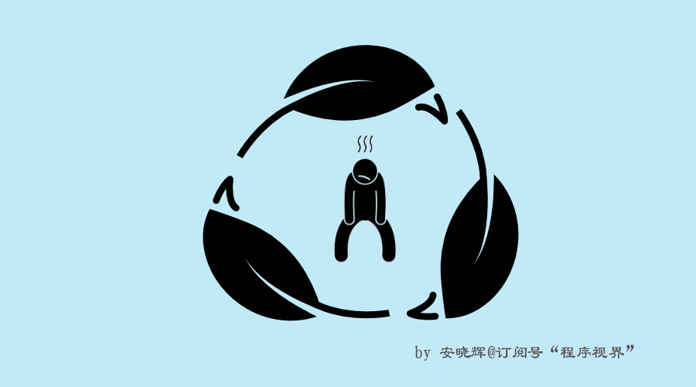
职场死循环

Slide 86


深陷老项目维护
while( true )
{
查Bug();
改Bug();
加功能();
发版本();
提数据();
查日志();
……
}
Bug：从治表到治里
发布简便化（一键）
运维效率提升
功能打包分期
理解业务流程
深入理解代码实现
迭代式、增量式重构
新技术的引入
还原代码设计
设计或优化问题排查流程
沉淀问题知识库

Slide 87
被客户需求推着走
重要的
重要但不紧急
既紧急又重要
判别重要性-目标
如何判断什么事情重要
当下重要
长远目标重要
事情的优先级
你的角色
你可以决定哪些事情
哪些事情必须请示
（重点去做）
（马上去做）
架构与设计
优化
运维效率提升
工作计划
知识体系
用户需求
用户投诉
线上Bug
工作进度汇报
不紧急的
紧急的
不重要不紧急
紧急但不重要
（少做、不做）
（安排别人去做）
无聊式闲聊
刷手机
漫游八卦新闻
快递电话
临时来访
不必参加的会议
不重要的

Slide 88

闲来无所事事
提升目标
梳理整合知识体系
学习某种关联技能
通用能力培养
研究工作中用到的工具
业务研究
行业动态
我在公司的下一个台阶

Slide 89
13罗汉助你发现成长变量
意外事件
让你别扭的事和环节
程序需要
行动和学习双系统互动
直面问题
主动迁移知识、经验、思维
与人碰撞
整理自己
重新思考工作和生活的目标
站在老板的位置看看
跳出你的职责范围来看事情
打破技术藩篱看成长
变换环境

Slide 90
谢谢

